Slide 1
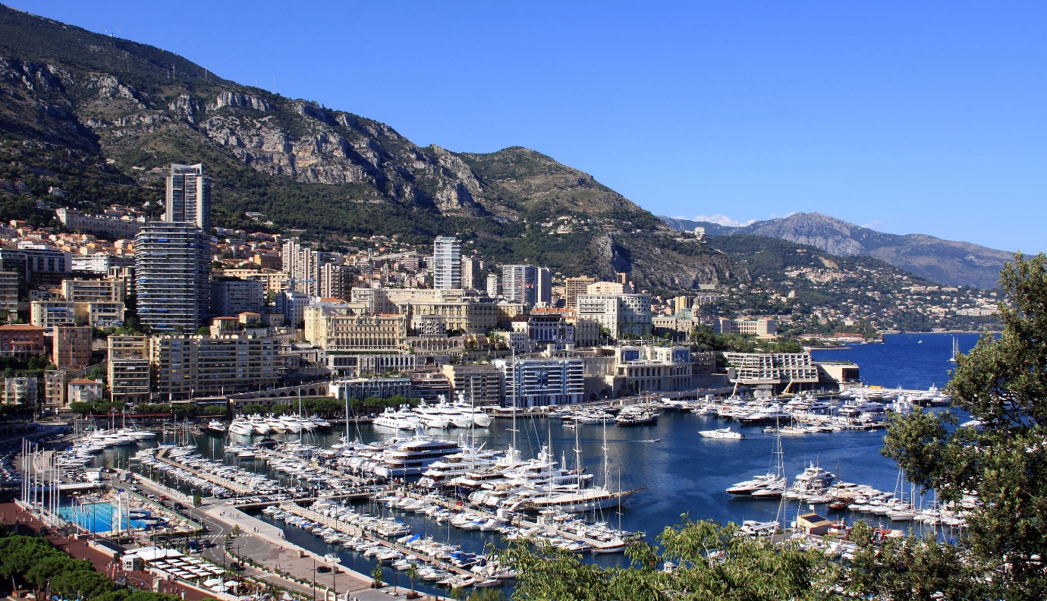
3.4 蒙特卡洛方法
二十世纪40年代中期S.M.乌拉姆和J.冯·诺伊曼提出的一种随机模拟方法用于美国曼哈顿计划
多重积分
矩阵求逆
线性方程组求解
积分方程求解
偏微分方程求解
随机性问题模拟

Slide 2
蒙特卡洛仿真
对于数学期望的数值解法

Slide 3
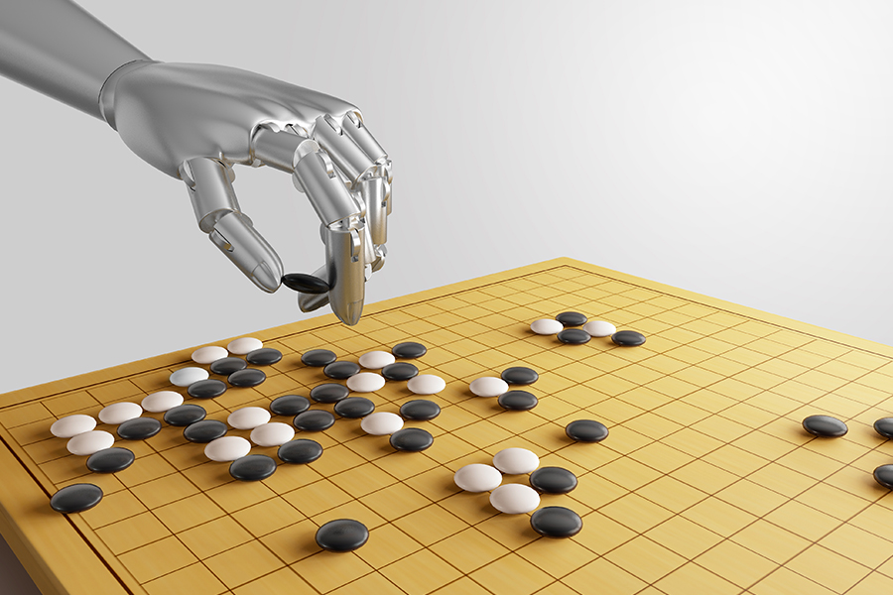
棋局的蒙特卡洛评估
从当前局面的所有可落子点中随机选择一个点落子
重复以上过程
直到胜负可判断为止
经多次模拟后，选择胜率最大的点落子

Slide 4
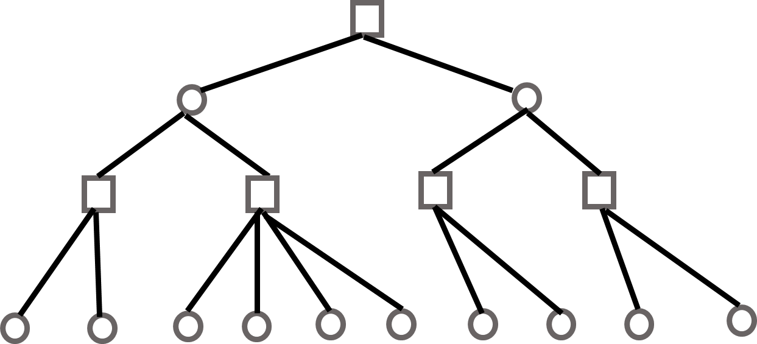
蒙特卡洛树搜索（MCTS: Monte Carlo Tree Search）
基本思想：
将可能出现的状态转移过程用状态树表示
从初始状态开始重复抽样，逐步扩展树中的节点
父节点可以利用子节点的模拟结果，提高了效率
在搜索过程中可以随时得到行为的评价
推理时的搜索算法

Slide 5
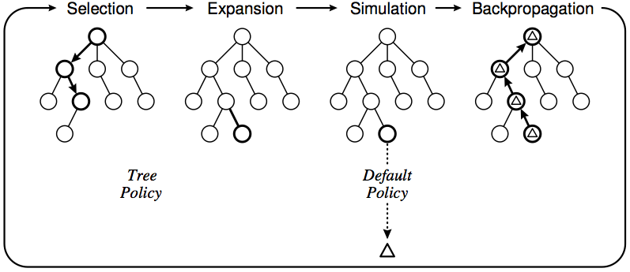
蒙特卡洛树搜索过程
选 择
扩 展
模 拟
回 传
r
r
a
a
b
b
b
c
c
c
随机
模拟
tree policy
roll-out policy
收益

Slide 6
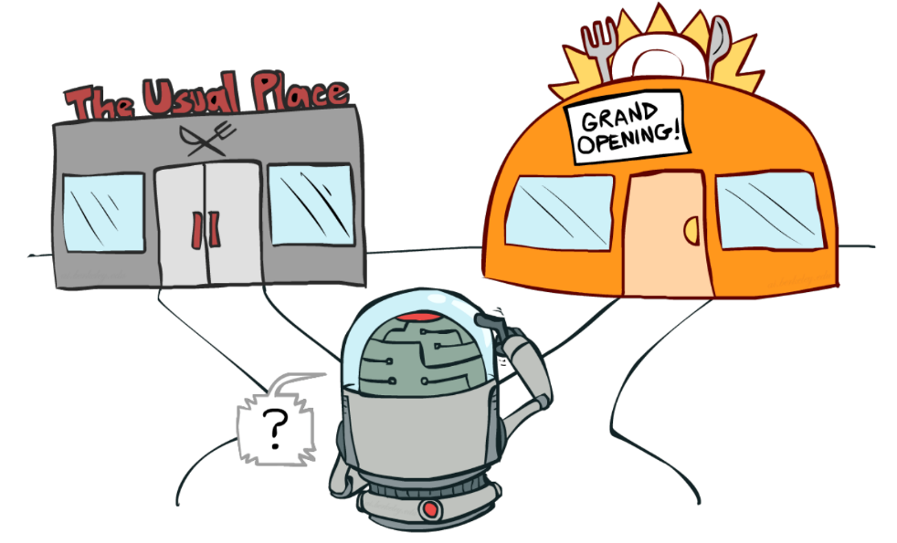
选择策略
两方面的因素
对尚未充分了解的节点的探索
对当前具有较大希望节点的利用
Notes:
抽盲盒
想要一个皮卡丘的玩偶，但有好几个系列，每个系列的概率不同
我一开始可能想都抽抽看（探索没有充分了解的节点）
抽的多了以后，我发现有的好像概率更高（挑更有希望的节点）
篮球队组队
看体育分数，看校队，（探索没有充分了解的节点）
让大家进行实际热身赛测试（挑更有希望的节点）

Slide 7

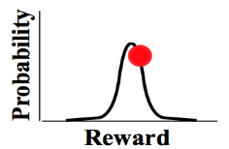
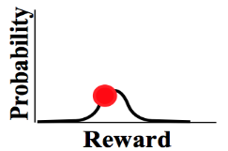
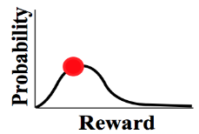

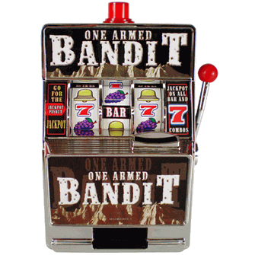

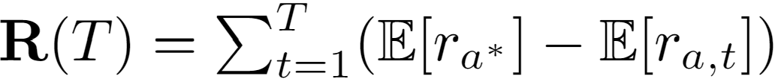
选择策略：多臂老虎机模型
https://su-my.github.io/Test-page/
1952年Robbins提出的一个统计决策模型
多臂老虎机
多臂老虎机拥有k个拉杆，拉动每个拉杆所获得的收益遵循一定的概率且互不相关，如何找到一个策略，使得拉动拉杆获得的收益最大化。
Goal: maximize the accumulated reward over T rounds
…
Reward distribution
…
Actions
(Pseudo) Regret: expected loss due to not playing the best arm

Slide 8
信心上限算法（UCB：Upper Confidence Bound）
function UCB1
for each 拉杆j:
访问该拉杆并记录收益
end for
while 尚未达到访问次数限制 do:
计算每个拉杆的UCB1信心上界I_{j}
访问信心上界最大的拉杆
end while

Slide 9
信心上限的计算
其中：
是拉杆j所获得回报的均值
n是到当前这一时刻为止所访问的总次数
是拉杆j到目前为止所访问的次数
上式考虑了“利用”和“探索”间的平衡
Notes:
20220425 导论

Slide 10
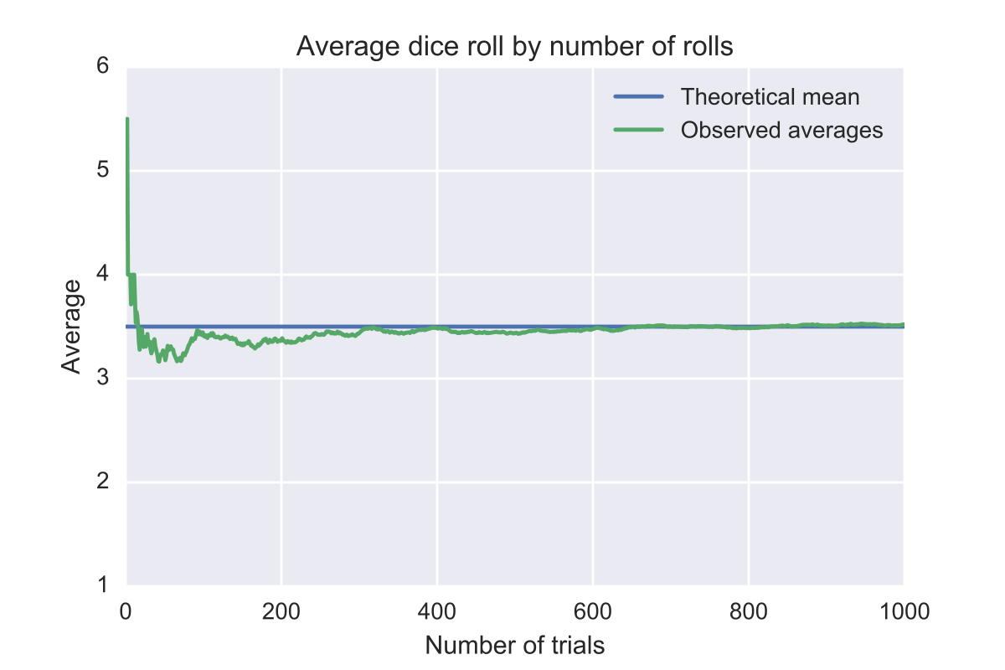
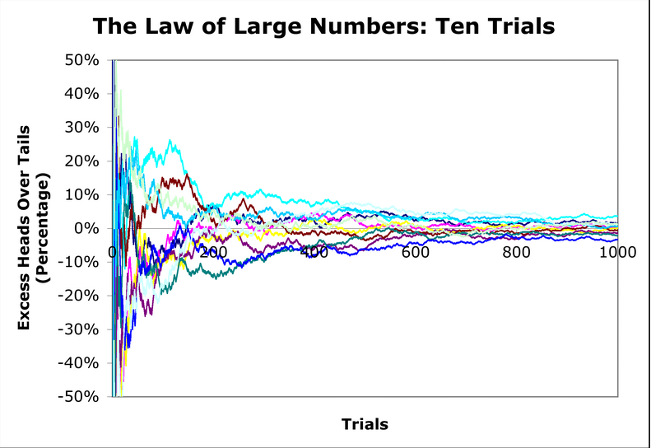
Tail bounds （尾部概率界限）
大数定律
随着试验次数的增加，随机变量的算术平均值会趋近于其期望值

Slide 11
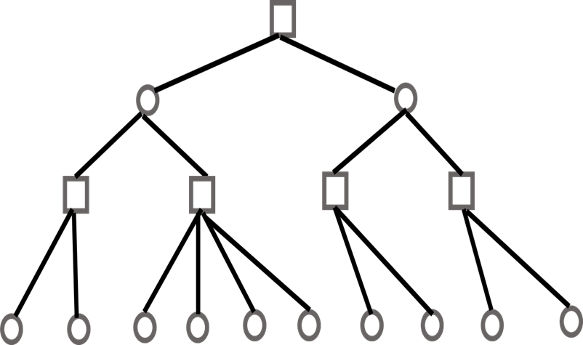
信心上限树算法UCT
将UCB1算法应用于蒙特卡洛树搜索中，用于选择可落子点
节点不是随机选择，而是根据UCB1选择信心上限值最大的节点
实际计算UCB1时，加一个参数c进行调节：

Slide 12
信心上限树算法示例
△
△
△
△
△
△
△
△
△
△
△
Notes:
第9堂课第二节结束

Slide 13
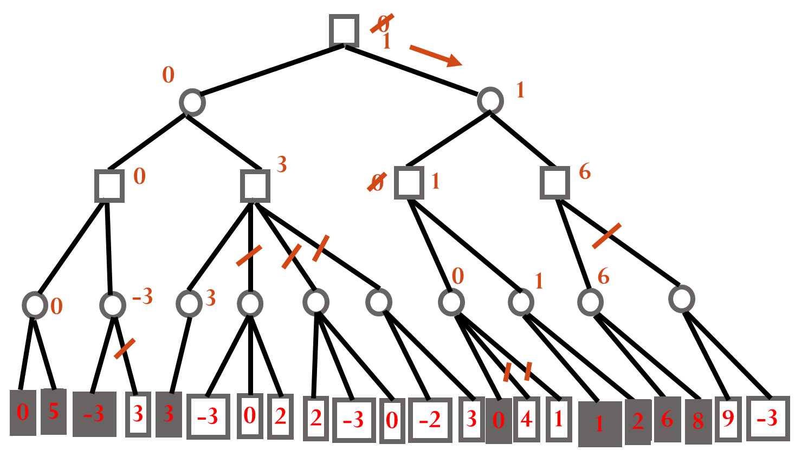
前情回顾： α-β剪枝
α-β剪枝只是得到一步结果
注意比较的时候要跟祖先比
估值的准确性要求比较高
搜索深度越深效果越好

Slide 14
Hoeffding’s inequality
It bounds the sum of random variables deviates from its expectation
${\left\{x_{i}\right\}}_{i=1}^{n}$ are iid random variables with finite variance $σ^{2}$
$$P\left(\left|\sum_{i=1}^{n}{x_{i}}−E\left[\sum_{i=1}^{n}{x_{i}}\right]\right|>ε\right)≤2exp\left(−\frac{ε^{2}}{2nσ^{2}}\right)$$
The probability shrinks exponentially fast with respect to the number of samples!

Slide 15
前情回顾：蒙特卡洛树搜索过程
选 择
扩 展
模 拟
回 传
r
r
a
a
b
b
b
c
c
c
随机
模拟
tree policy
roll-out policy
信心上限树搜索算法
收益

Slide 16
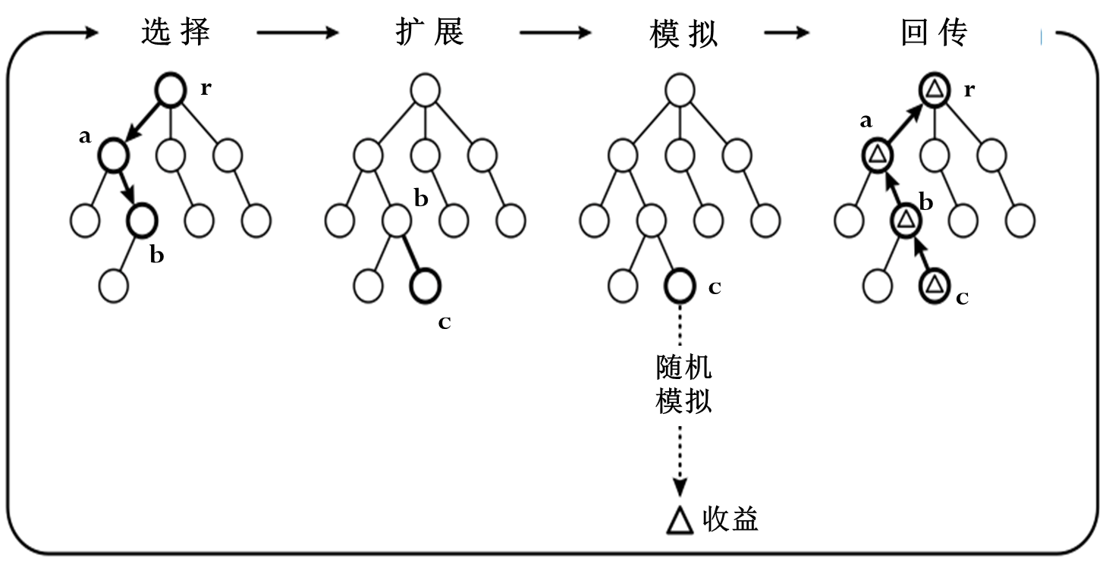
信心上限树算法
信心上限树算法（UCT）
function UctSearch(s₀)
以状态s₀创建根节点v₀;
while 尚未用完计算时长 do:
v_{l} = TreePolicy(v₀);
△ = RollOutPolicy(s(v_{l}));
Backup(v_{l}，△);
end while
return a(BestChild(v₀，0));
TreePolicy(v₀)返回最适合且仍可以探索的节点（该节点还有子节点未探索）
RollOutPolicy(s(v_{l}))模拟计算v_{l}扩展后的节点收益
Notes:
TreePolicy返回可以探索的节点（及该节点还有子节点未探索）
DefaultPolicy通过模拟计算收益
如果一个节点还可以扩展，就扩展，然后模拟。否则从其子节点中按照信心值选择一个节点，循环。（TREEPOLICY的功能）

Slide 17
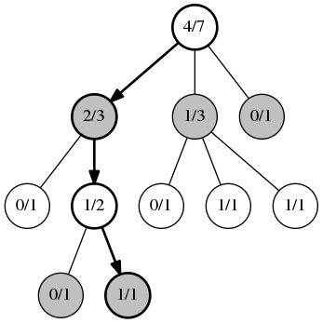
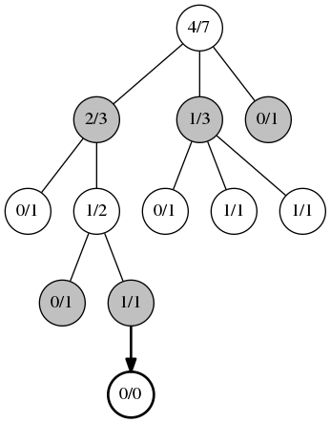
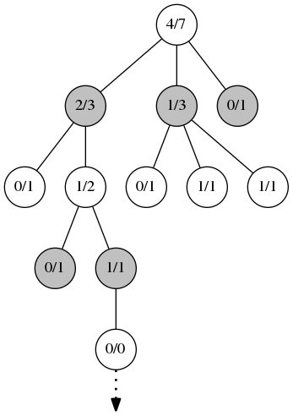
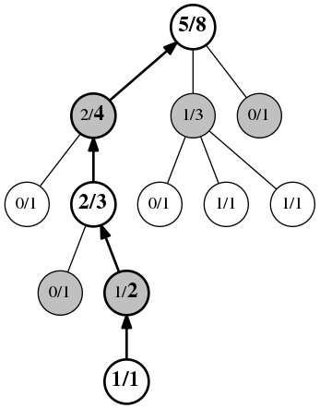

UCT算法示例
重复多次后选取胜率最大者为走步
棋手
6/10
6/10
6/10
7/11
对手
3/5
1/4
0/1
3/5
1/4
0/1
3/5
1/4
0/1
3/6
1/4
0/1
3/5
1/1
1/1
0/1
2/3
0/1
1/1
3/5
1/1
0/1
2/3
0/1
1/1
0/1
3/4
1/1
0/1
2/3
0/1
1/1
0/1
1/1
0/1
1/1
0/1
1/1
0/1
1/1
0/1
1/2
0/0
0/0
1/1
节点：获胜次数/模拟总次数
获胜次数是从本节点下棋的人的角度说的
模拟总次数是本节点模拟次数+子节点模拟次数
假设c=0，即
$$I_{j}=\overline{X_{j}}$$
Notes:
模拟总次数：本节点被模拟的次数，及它的子节点被模拟的次数
每个节点，均从其本身立场考虑，记录胜利次数。
选择每次都是选下面胜率最大的点，为什么呢？
为什么不是我下的节点选胜率最大，别人下的节点选胜率最小的？

Slide 18
蒙特卡洛树搜索的效果
2006年将蒙特卡洛树搜索算法首次应用于计算机围棋中
可以达到业余4、5段的水平
将计算机围棋引向了正确的发展方向
Notes:
业余段数最高好像是6、7段

Slide 19
小结
蒙特卡洛方法
一类基于采样方法的统称
蒙特卡洛树搜索
四个过程：选择，扩展，模拟，回传
多臂老虎机模型
每次选择信心上限最大的
信心上限树算法
将信心上限算法用于蒙特卡洛树搜索

Slide 20

多选题
1分
如图为蒙特卡洛树搜索的一个中间状态，假设
且c=0，可能被选择扩展的节点是：
7/11
A
A节点
3/6
1/4
0/1
A
B
B节点
B
C
1/1
0/1
3/4
0/1
1/1
C
C节点
0/1
1/2
D
D
D节点
1/1
E
E
E节点
提交
Notes:
B没有子节点：如果B有未模拟的子节点（UCT里的后半部分），那一定会优先扩展B，模拟B的子节点，就不会选D进行扩展，也就不会发现E。既然E已经被发现，那说明D已经被

Slide 21
多选题
1分
前题中，假设选择了D扩展，并且模拟结果为负，则更新后，B和D的结果分别为：
7/11
A
D为1/3
A
D为2/3
B
3/6
1/4
0/1
B
C
1/1
0/1
C
D为2/2
3/4
0/1
1/1
B为3/5
1/2
D
0/1
D
B为4/5
E
1/1
E
0/1
F
B为3/4
提交

